Slide 1

AI平台数据管理与
知识图谱研究

Slide 2
AI平台数据管理
面向不同的AI服务，包括AI chat服务（智能助手）、AI计算服务平台，为用户提供一致的、统一的数据服务。
数据分类
模型（公共、个人）
AI训练数据集（公共、个人）
算力资源：容器、虚拟机、集群作业等（个人）
Chat相关数据（个人）
  Chat记录
  Chat上传文件
存储形式
  文件：文件系统
  元数据：数据库

Slide 3
数据及元数据存储设计
数据分类 |  | 公共/个人 | 文件系统存储位置 | 元数据(PostgreSQL)
模型 |  | 公共 | ../public/models/ | name,owner,create_time,isPublic,version,tasks,modalities,experiments,path…
 |  | 个人 | 个人home目录
AI训练数据集 |  | 公共 | ../public/datasets/ | name,owner,create_time,isPublic,version,task,modalities,experiments,path…
 |  | 个人 | 个人home目录
Chat | Chat 记录 | 个人 |  | content,owner,create_time…
 | Chat上传文件 |  | ../public/chatfile/username/ | Filename,owner,filesize,upload_time,file_type…

Slide 4
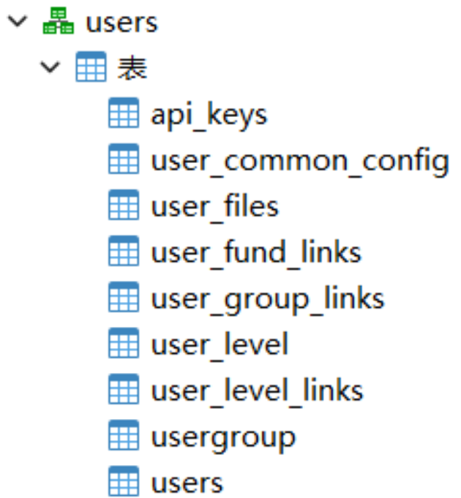
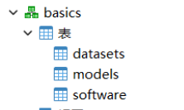
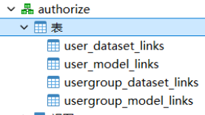
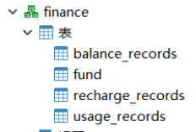
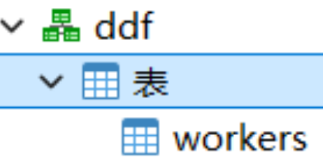
数据库设计
用户信息、数据集、模型、软件、记账信息、授权信息、HEP-DDF信息

Slide 5
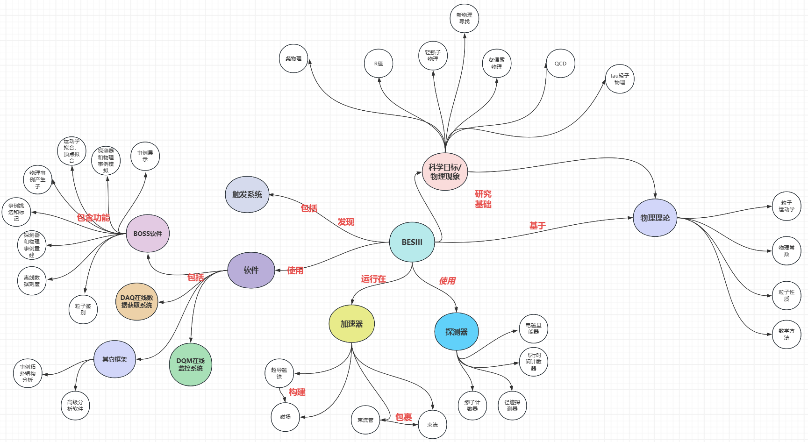
高能物理领域知识图谱技术研究
构建高能物理领域知识图谱，实现知识信息与数据的关联，辅助实现大模型的RAG功能，探索领域知识对学科的作用
基本步骤：知识抽取-->知识融合-->图谱构建-->存储-->利用
起步与探索阶段：基于BESIII实验500篇文献
知识图谱构建技术研究
  与领域科学家探讨和设计知识实体提取Schema，利用大模型进行知识抽取
  开发基于向量的知识融合功能，实现不同实体间的语义对齐
  开发数据访问接口，支持图数据库的数据存储与查询
知识图谱构建
  研究BESIIII知识图谱schema，构建数据、科学目标、理论等方面的关系
  PDF文献解析，基于构建框架进行知识抽取，形成知识图谱
  文献数据标注，与自动抽取形成的图谱进行对比，针对不足调整优化
模型训练：基于Xiwu二次预训练与微调形成领域知识抽取模型
BESIII实验文献实体提取Schema设计

Slide 6
问题与计划
根据当前schema，抽取的实体有限，哪些实体是高能物理知识图谱中关心的实体？
抽取的实体呈现零散状态，缺少实体间关系，如何准确高效地提取关系？
不同文献中对实体的表述差异大，如何消除歧义？
构建的图谱的验证和矫正？
目标：构建高能物理领域的知识库，以知识图谱形式呈现，供各个大模型使用
文献范围：高能粒子物理学术论文+学位论文，百万篇数量级
计划：
文献解析：文献中心协助获取文献，转换成latex或Markdown格式，提供接口访问
实体提取：扩展实体定义schema，导入PDG（Particle Data Group）数据
三元组抽取分两步进行：实体抽取+关系抽取，尝试用大模型做关系抽取
研究实体消歧：聚类算法、表层特征相似度计算、扩展特征相似度计算…
不断优化和迭代，仍需要大量的人工的标注和纠正的工作

Slide 7
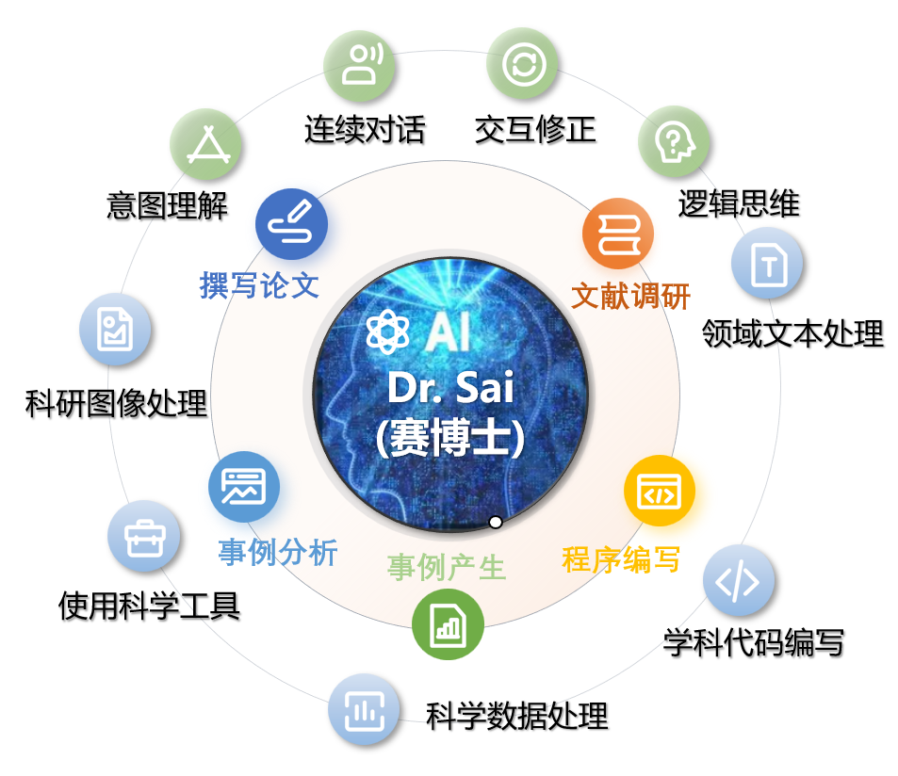
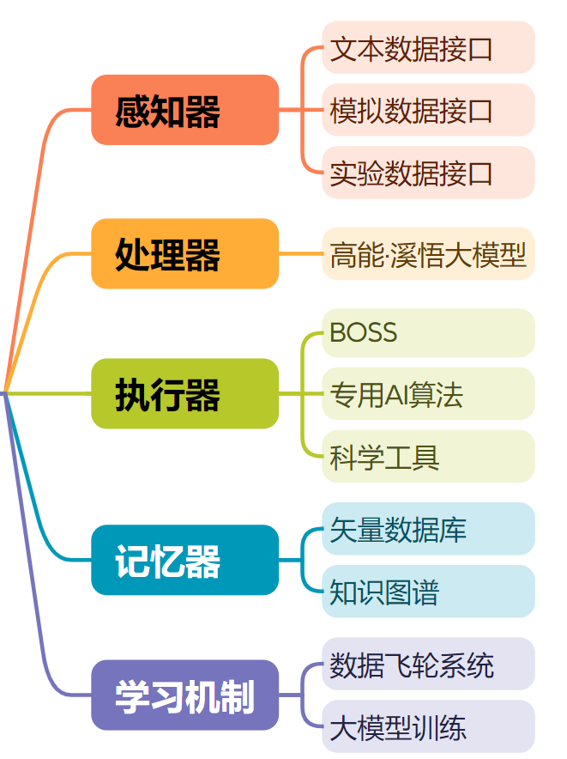
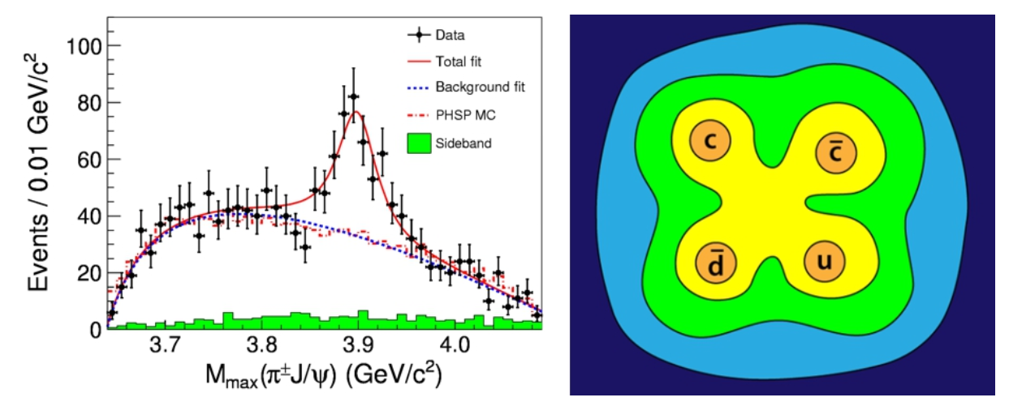
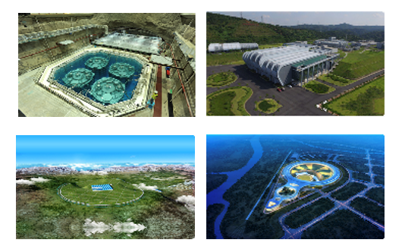
“Dr. Sai”科研智能体
用于高能物理实验分析的“Dr. Sai”科研智能体
(a)
(b)

